Slide 1

Číslo přílohy: | VY_ 32_INOVACE_06_SLABIKY BĚ, PĚ, VĚ, MĚ
Autor: | Mgr. Petra Kukuczková
Předmět: | Český jazyk
Třída: | 2. ročník
Šablona projektu: | III/2 Inovace a zkvalitnění výuky prostřednictvím ICT
Datum zařazení do výuky a zapsání do třídní knihy | 20. 4. 2011
Jazyk: | Český jazyk
Název a anotace: | SLABIKY BĚ, PĚ, VĚ, MĚ – vyvození a procvičení
Druh učebního materiálu: | DUM – Prezentace Power Point
Očekávaný výstup | Správně napíše přečte skupiny bě, pě, vě, mě
Využité materiály: | Obrázky byly použité z klipartu Microsoft Office.

Slide 2

Slabiky bě, pě, vě, mě

Slide 3

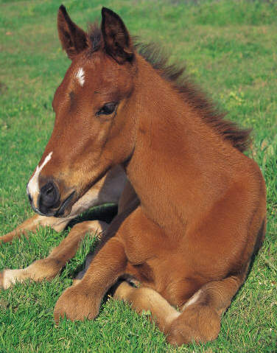

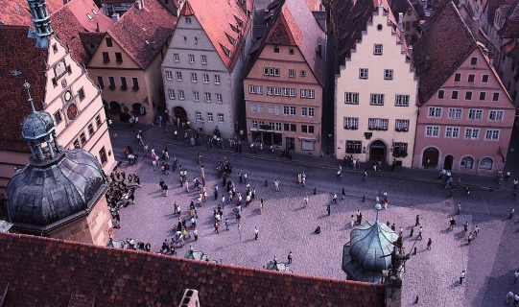

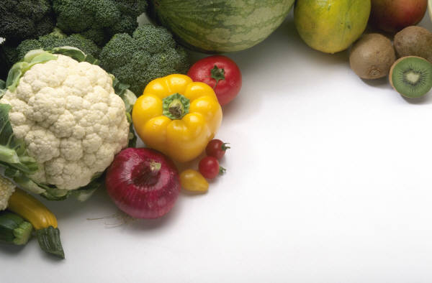


SLABIKY BĚ, PĚ, VĚ, MĚ
Pojmenuj obrázky
HŘÍ __ POU __ NÁ __STÍ __ ST
H __ ZDA K__TÁK HRÁ __ __ SÍC

Slide 4
DOPLŇ SLABIKY BĚ, PĚ, VĚ, MĚ
S ___ TLO
S ___ JE SE
___ JÍŘ
K ___T
NES ___ LA
PRÁ ___
V TRÁ___
K MÁ ___
Z ___ NA
MED ___ D
___ TEV
___ DRO
___ NA
V DO ___
PRO ___ NA
___
___LÁSEK
ČLO ___ K
NA STRO ___
___ ŽIČKA
V TROU ___
PA ___ Ť
ČLO ___ K
PO ___ RA
___ NEC
___ STO
___ ŠINA
___ DEC
SLA ___

Slide 5
SKLÁDEJ ZE SLABIK SLOVA
1. ___ | 10. VÁK | 7. K___ | 19. NA | 17. ___L | 6. LE | 20. | 3. CVIK | 16. U | 11. ___Ž
13. ŽEC | 4. NE | 12. ___ | 14. ___T | 2. LO | 9. Z___ | 15. NE | 18. ___ | 8. TEN | 5. ___

